Slide 1

This and That
with Mr. Angry Potato Head
and Mr. Angry Cloud-Ghost

Slide 2
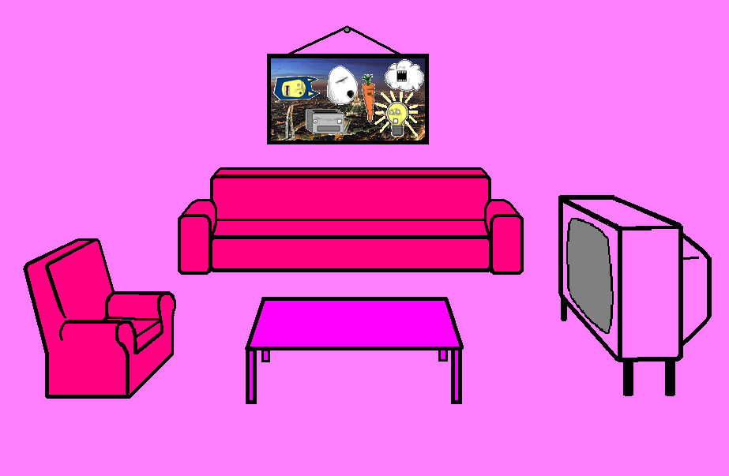

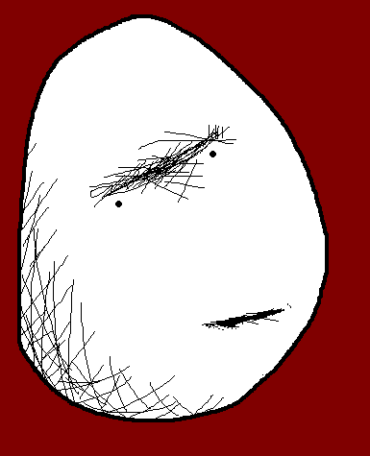
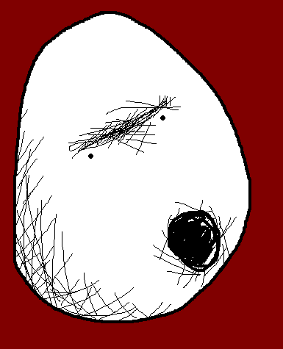

Dies ist mein Zimmer. Es ist das Wohnzimmer.
This is my room. It is the living room.

Slide 3
Es ist sehr groß und es ist rosa. Ich liebe rosa!
It is very big and it is pink. I like pink!

Slide 4
Es gibt einen Tisch, ein Sofa, einen Fernseher und einen Sessel.
There is a table, a sofa, a TV and an armchair.

Slide 5
Und dies ist ein Bild meiner Familie.
And this is a picture of my family.

Slide 6
Naja, es ist nicht wirklich meine Familie, aber wir leben zusammen.
Und ich mag sie!
Well, it’s not really my family but we live together. And I like them!

Slide 7
Dies sind mein Sofa und mein Sessel. Ich mag meinen Sessel.
These are my sofa and my armchair.
I like my armchair.

Slide 8

Was ist das?! Eine Ananas??!
What is that?! A pineapple??!

Slide 9
Die mag ich nicht!
I don’t like it!

Slide 10
Das ist mein Fernseher. Ich mag fernsehen.
That is my TV. I like watching TV.

Slide 11
?
Wo ist meine Fernbedienung? Mhh...
Where is my remote control? Hmm...

Slide 12
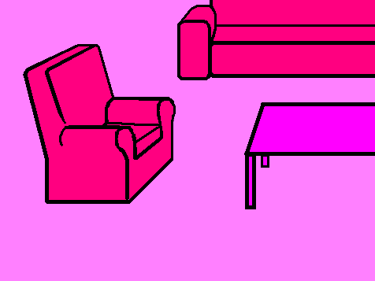

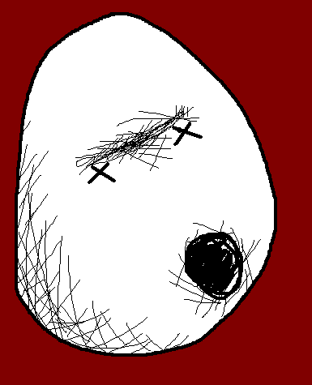

Zzzz....
zzzz....
Zzzz....zzzz....

Slide 13
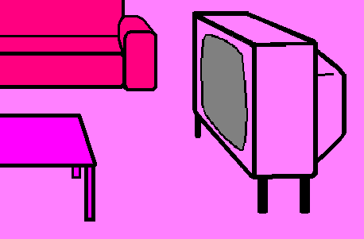


AAAAAAAHHHH!
Hahahahaha!
Hahahahaha! – AAAAAAAHHHH!

Slide 14
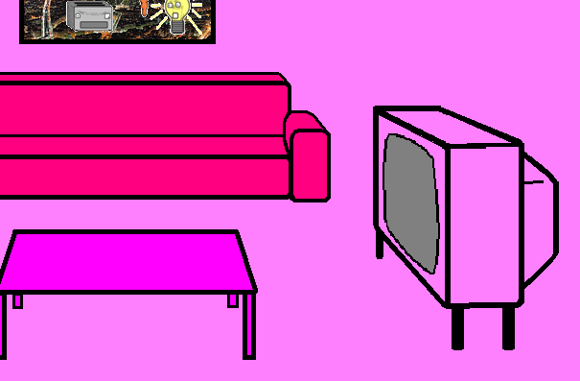
Wo ist meine Fernbedienung??!
Where is my remote control??! - ... Hahaha!

Slide 15

Vocab
living room
table
armchair
sofa
TV
remote control
pineapple
picture
pink
big
das Wohnzimmer
der Tisch
der Sessel
das Sofa
der Fernseher
die Fernbedienung
die Ananas
das Bild
rosa
groß

Slide 16
Phrases
This is...
These are...
That is...
Those are...
My TV
My pineapple
My picture
Dies ist...
Dies sind...
Das ist...
Das sind...
Mein Fernseher
Meine Ananas
Mein Bild

Slide 17







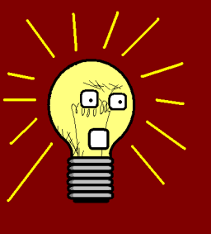








Join us again!

